Slide 1
METODOLOGIA DO PROJETO PANAMAZONIA II
PARA MAPEAR AS ÁREAS QUEIMADAS_MT_2010
PRODUTO 3: ÁREA QUEIMADA

Slide 2
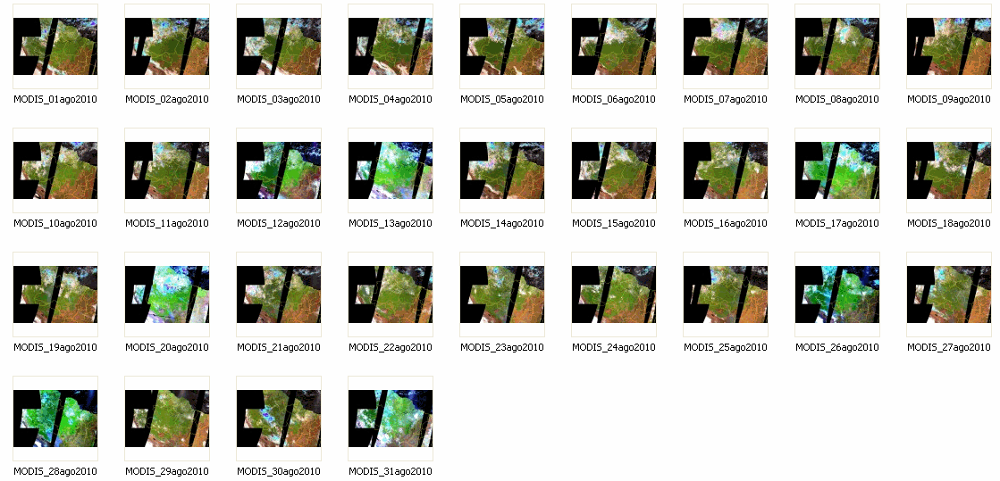
IMAGENS DO SATÉLITE MODIS/TERRA OBTIDAS
NO MÊS DE AGOSTO DE 2010

Slide 3
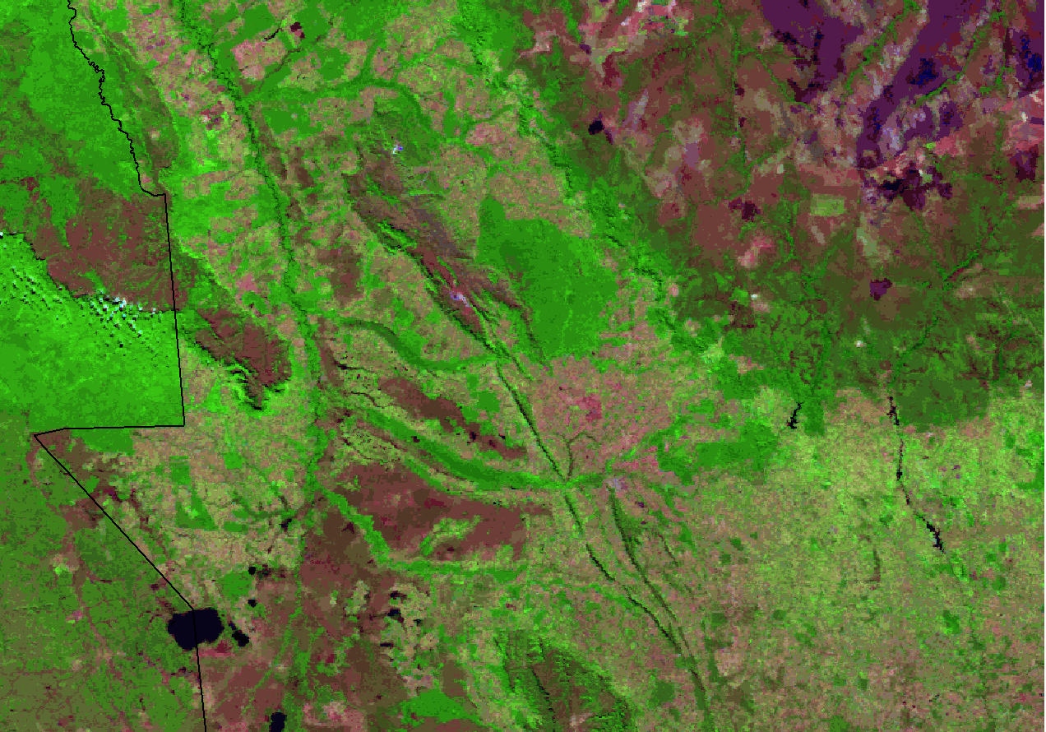
DURAÇÃO DA CICATRIZ DE QUEIMADA NO CERRADO
IMAGEM DE 28 JUNHO DE 2010

Slide 4
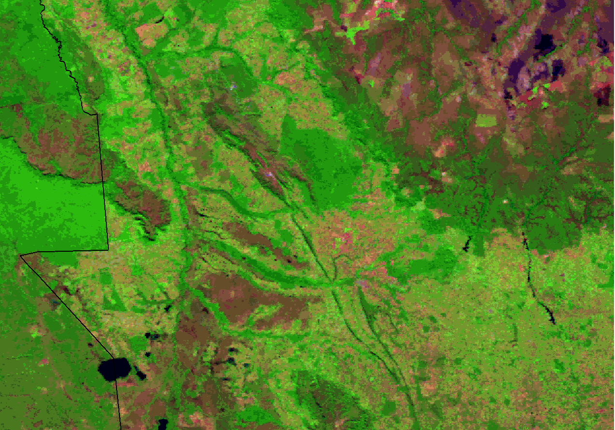
DURAÇÃO DA CICATRIZ DE QUEIMADA NO CERRADO
IMAGEM DE 14 JUNHO DE 2010 (14 dias)

Slide 5
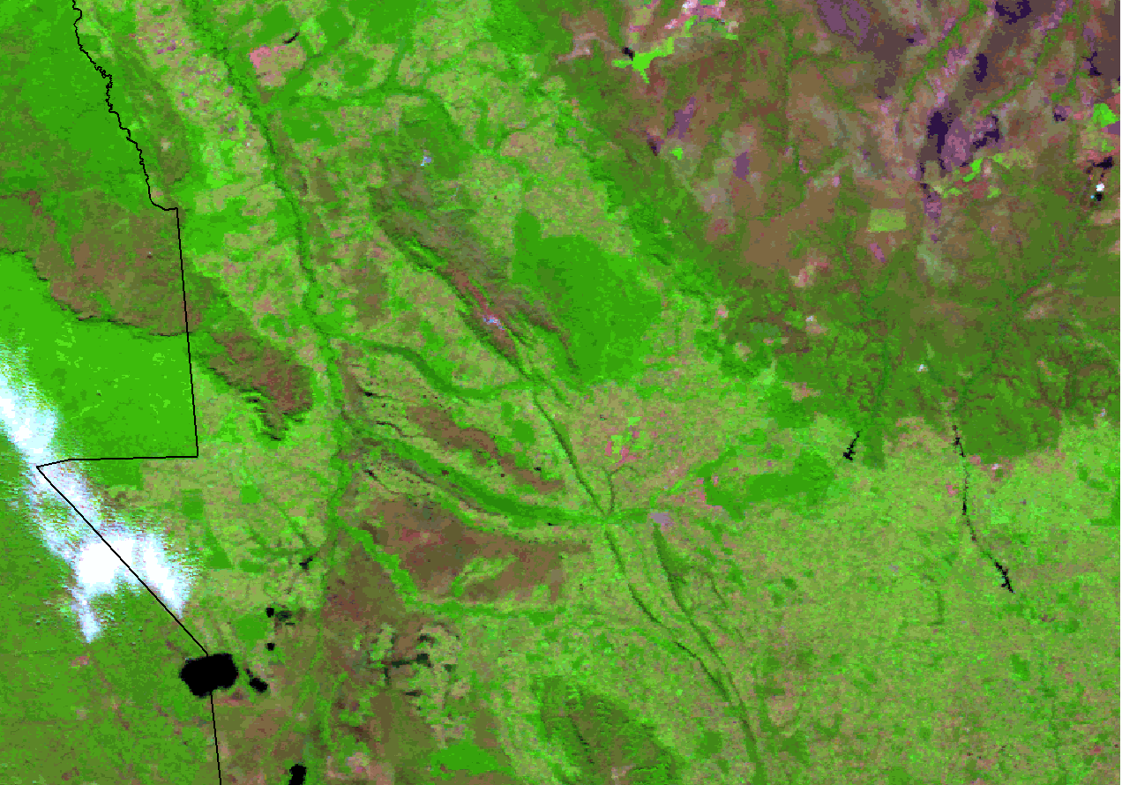
DURAÇÃO DA CICATRIZ DE QUEIMADA NO CERRADO
IMAGEM DE 29 DE MAIO DE 2010 (30 dias)

Slide 6
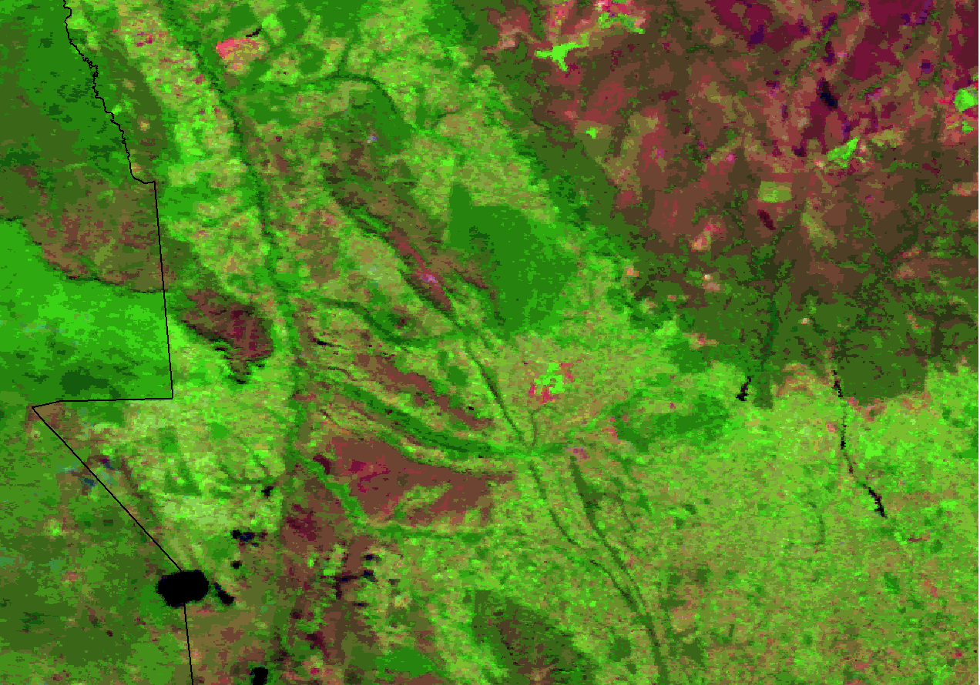
DURAÇÃO DA CICATRIZ DE QUEIMADA NO CERRADO
IMAGEM DE 15 MAIO DE 2010 (45 dias)

Slide 7
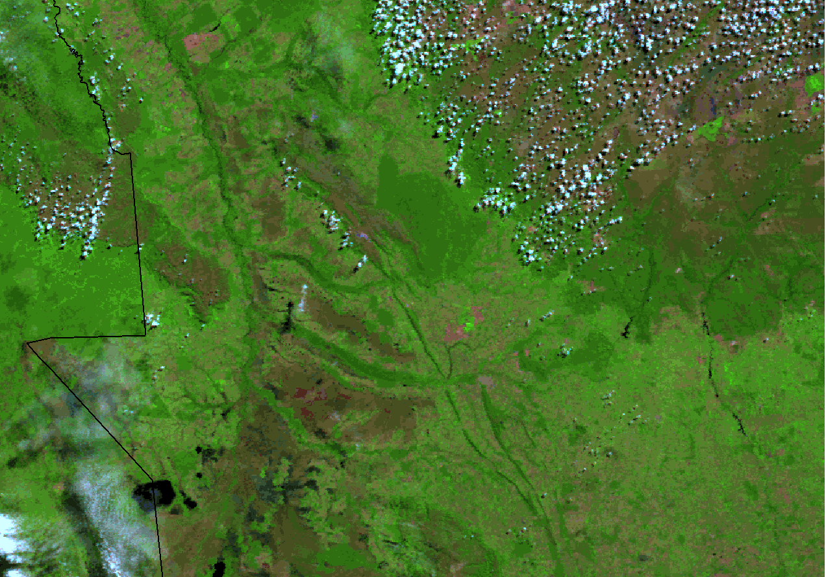
DURAÇÃO DA CICATRIZ DE QUEIMADA NO CERRADO
IMAGEM DE 02 MAIO DE 2010 (60 dias)

Slide 8
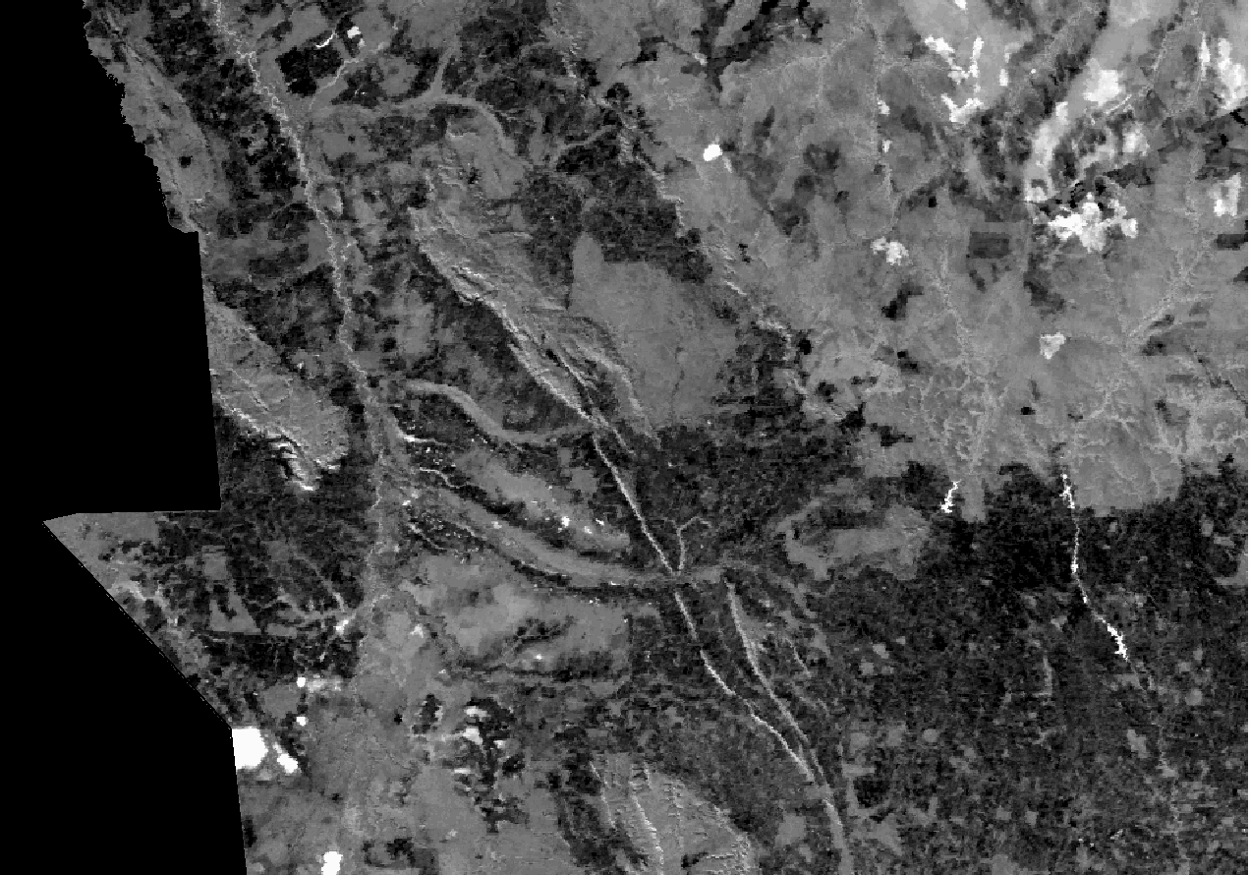
DURAÇÃO DA CICATRIZ DE QUEIMADA NO CERRADO
IMAGEM FRAÇÃO SOMBRA 28 JUNHO DE 2010
A imagem fração sombra é sensível e detecta cicatrizes de queimadas até 60 dias antes

Slide 9
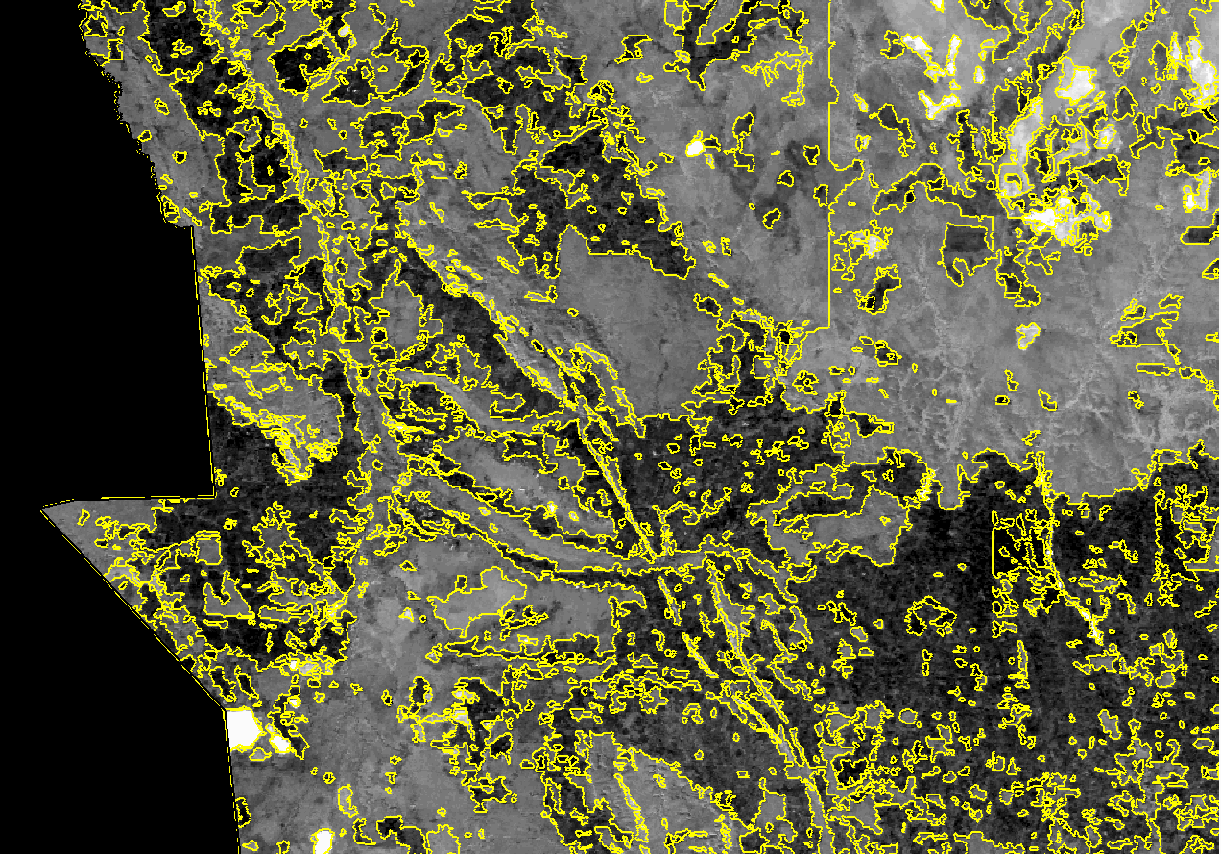
SEGMENTAÇÃO DA IMAGEM FRAÇÃO SOMBRA
28 JUNHO DE 2010

Slide 10
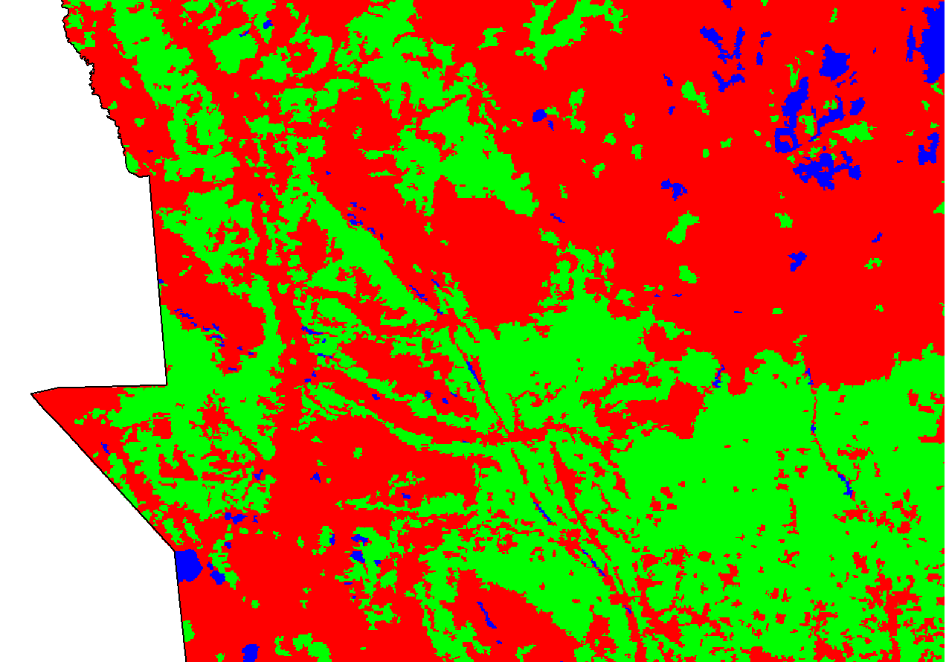
CLASSIFICAÇÃO DA IMAGEM FRAÇÃO SOMBRA
28 JUNHO DE 2010

Slide 11
IMAGEM FRAÇÃO SOMBRA 28 JUNHO DE 2010

Slide 12
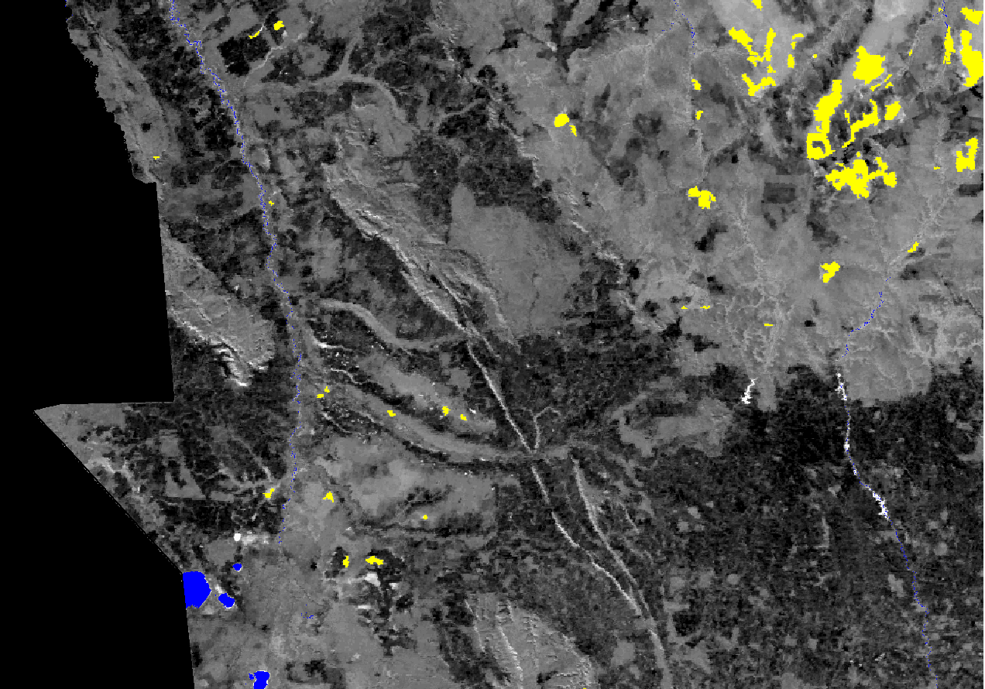
MAPA FINAL DA IMAGEM FRAÇÃO SOMBRA
28 JUNHO DE 2010

Slide 13
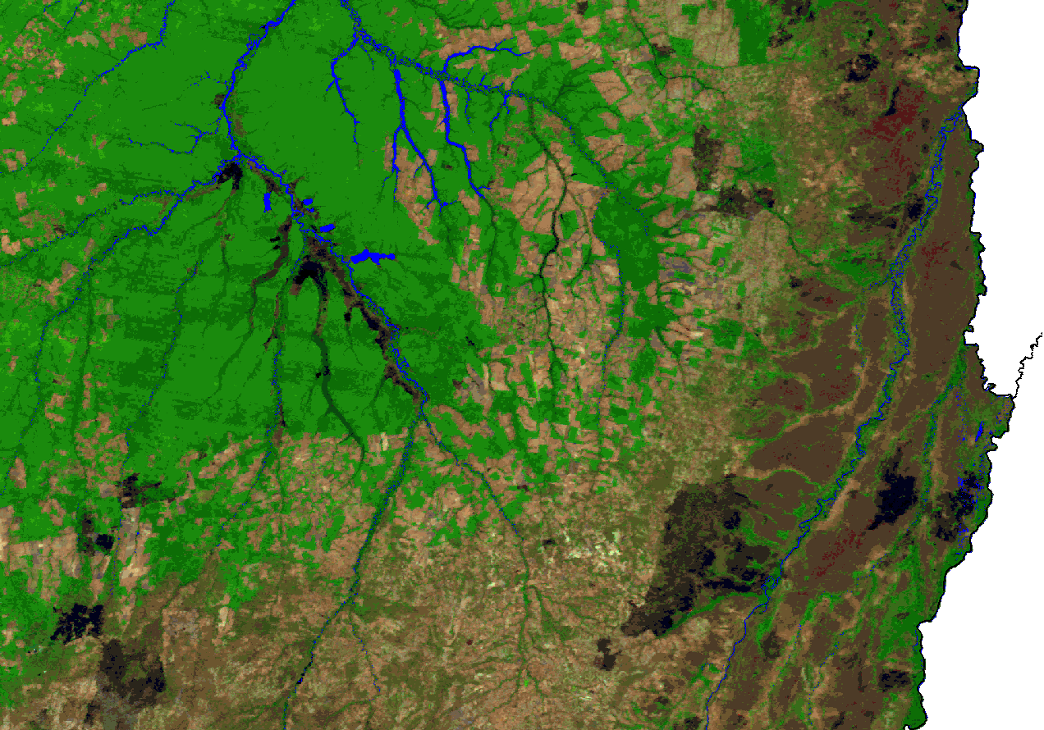
IMAGEM DE 24 AGOSTO DE 2010

Slide 14
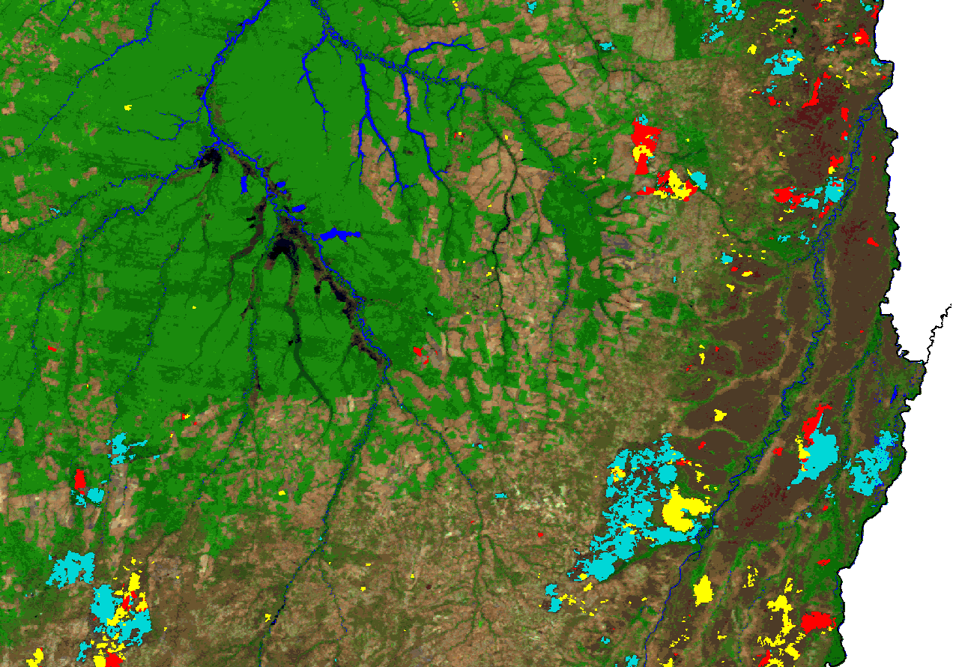
IMAGEM DE 24 AGOSTO DE 2010
QUEIMADAS = junho+julho+agosto

Slide 15
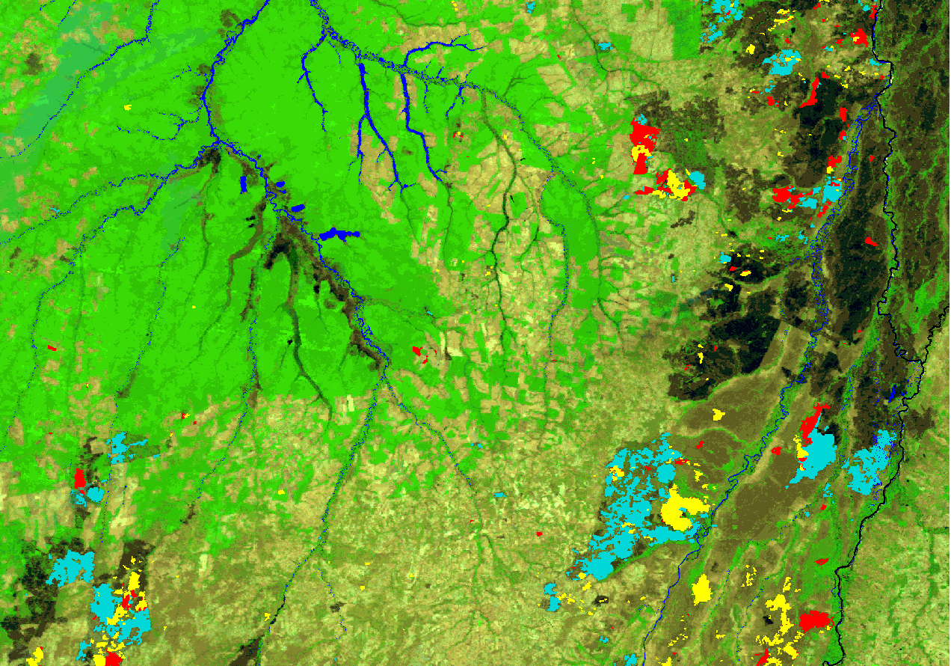
IMAGEM DE 13 SETEMBRO DE 2010
QUEIMADAS = junho+julho+agosto

Slide 16
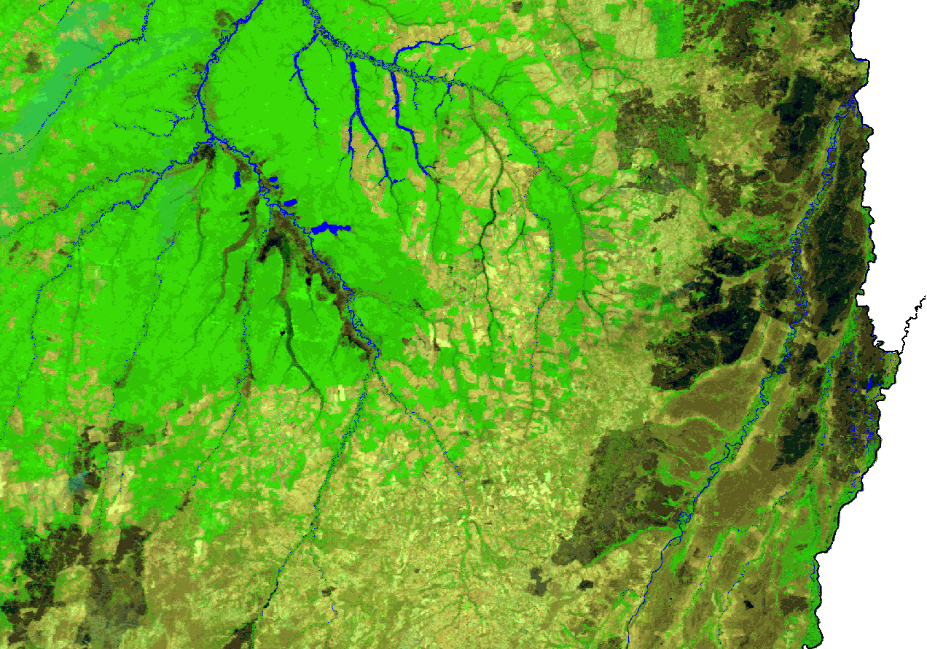
IMAGEM DE 13 SETEMBRO DE 2010

Slide 17
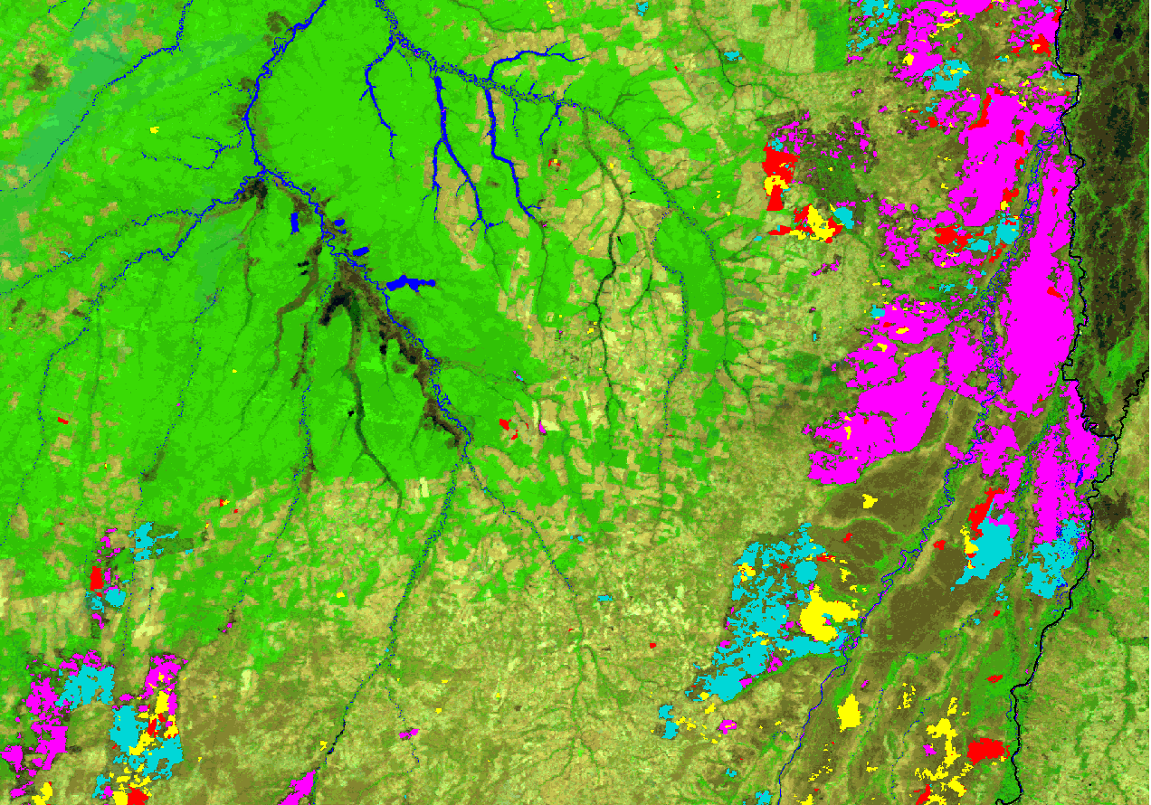
IMAGEM DE 13 SETEMBRO DE 2010
QUEIMADAS = junho+julho+agosto+setembro

Slide 18
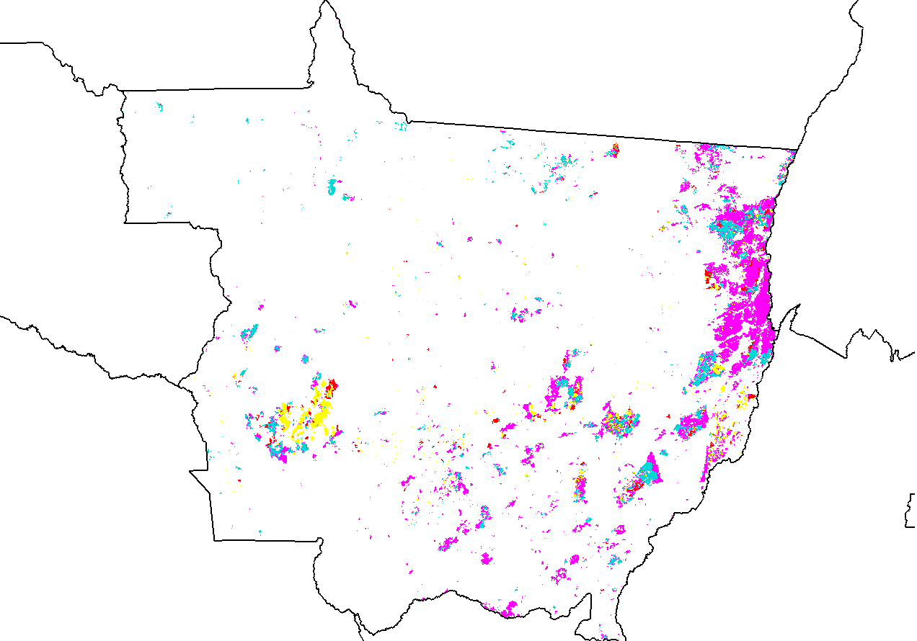
IMAGEM DE 13 SETEMBRO DE 2010
= 13. 808 Km²
= 3. 456 Km²
= 6. 816 Km²
= 35. 132 Km²
TOTAL = 59. 212 Km²

Slide 19
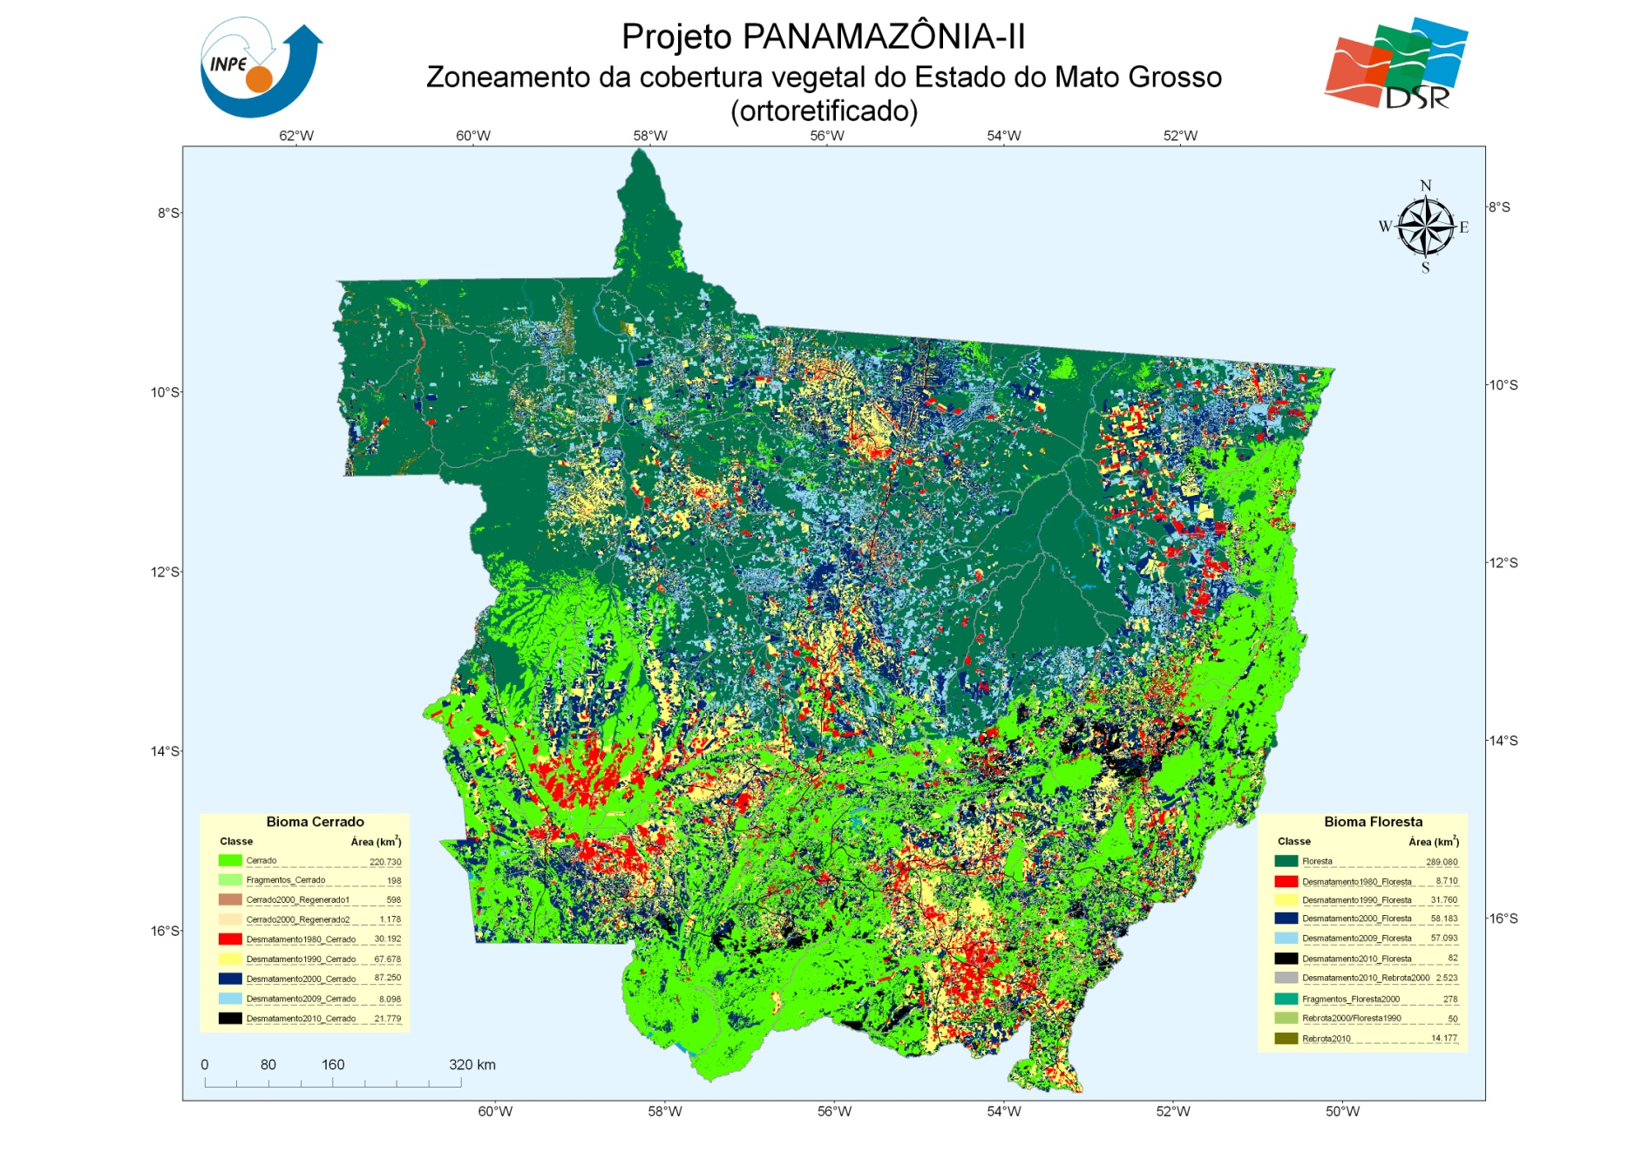
MAPA FINAL DO MATO GROSSO 2010

Slide 20
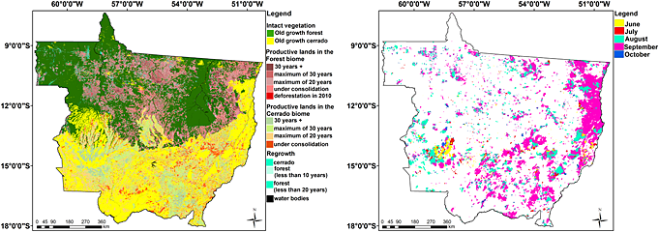
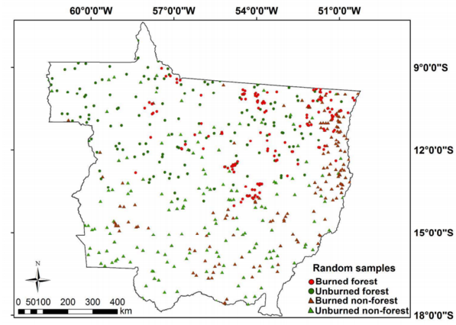
Estimativas de área queimada e emissões de carbono durante a seca de 2010
Mapa de cobertura da Terra - 2010
Mapa de cicatrizes de área queimada durante 2010
Pontos amostrais de validação do mapa de cicatrizes de área queimada
Anderson et al., 2015 - Global Biogeochemical Cycles DOI: 10.1002/2014GB005008

Slide 21
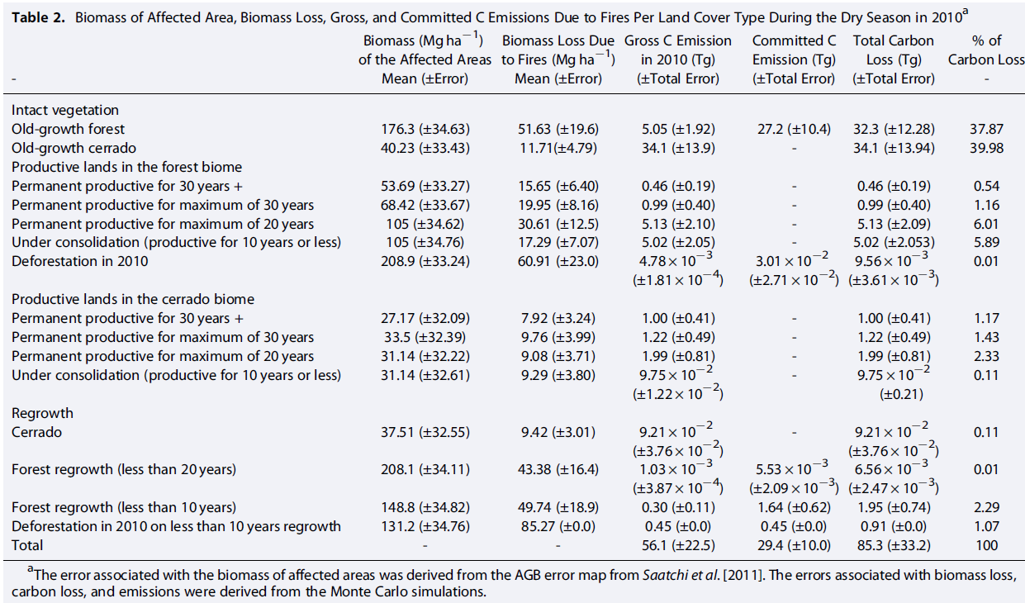
Estimativas de área queimada e emissões de carbono durante a seca de 2010
Anderson et al., 2015 - Global Biogeochemical Cycles DOI: 10.1002/2014GB005008

Slide 22
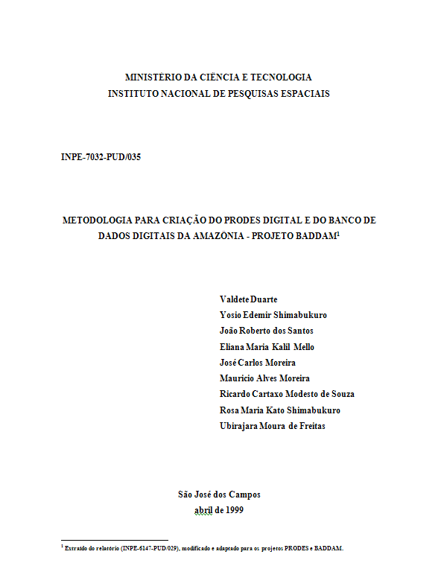
DUARTE, V.; SHIMABUKURO, Y. E.; SANTOS, J. R.; MELLO, E. M. K.; MOREIRA, J. C.; MOREIRA, M. A.; SOUZA, R. C. M.; SHIMABUKURO, R. M. K.; FREITAS, U. M. Metodologia para criação do PRODES digital e do banco de dados digitais da Amazônia: Projeto BADDAM. Sao Jose dos Campos: INPE, 1999. 33 p. (INPE-7032-PUD/035). Disponível em: <http://urlib.net/6qtX3pFwXQZ3r59YD6/GNUii>. Acesso em: 15 jul. 2014

Slide 23
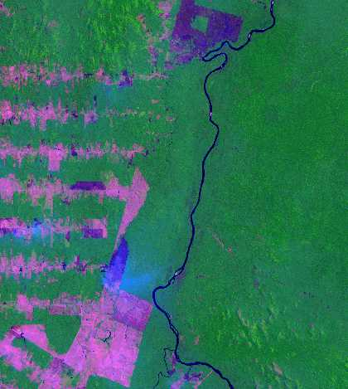
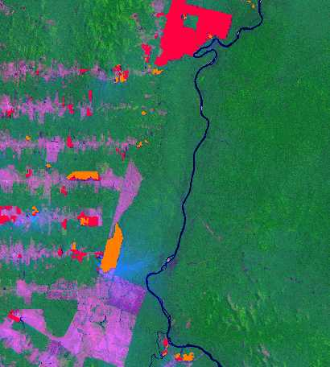
MAPEAMENTO DAS ÁREAS QUEIMADAS
Queimada
Queimada em área antiga
( 84%)
Queimada
Queimada em área nova
( 16%)
Queimadas ocorridas sobre áreas de desflorestamentos recentes
(ano de 1998, cor amarela, 186km²) foram discriminadas daquelas
ocorridas em antigos desflorestamentos (cor vermelha, 964 km²).

Slide 24
METODOLOGIA DO PROJETO PANAMAZONIA II
PARA MAPEAR AS ÁREAS QUEIMADAS_2011
MODIS - MOSAICO DE 8 DIAS

Slide 25
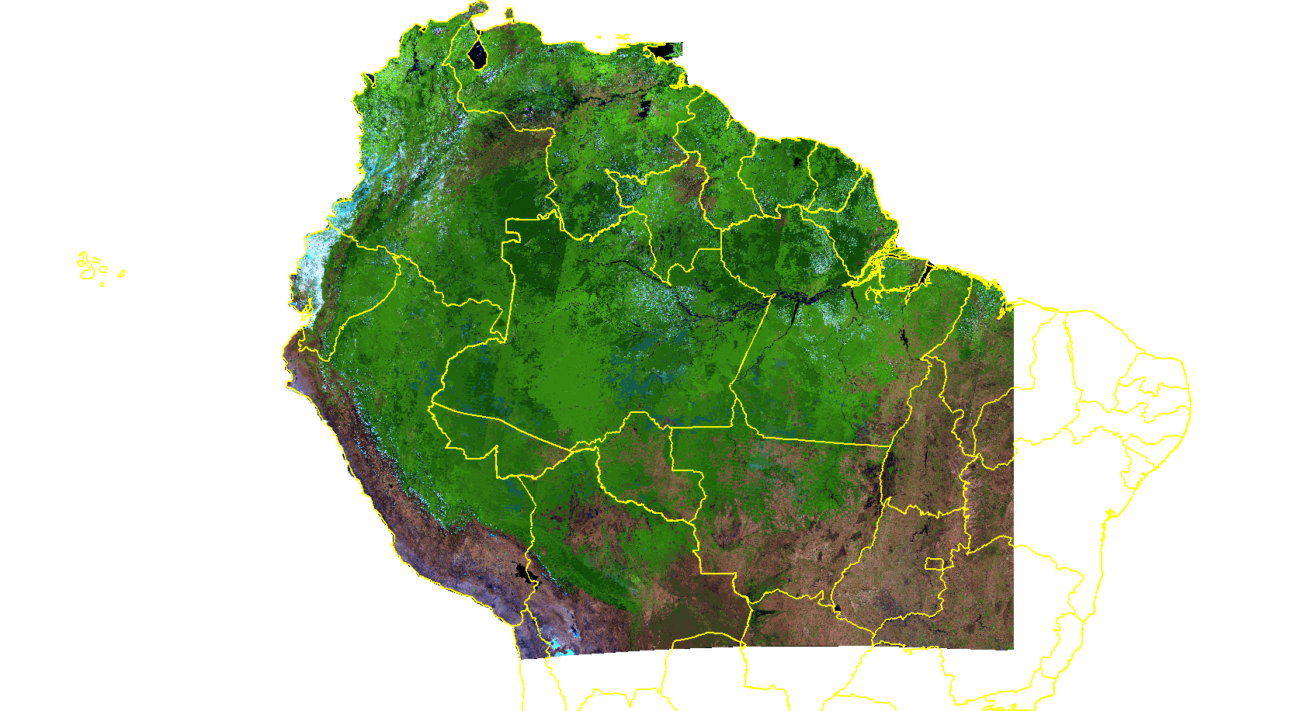
Mapeamento das Queimadas no Arco Panamazônico da América do Sul

Slide 26
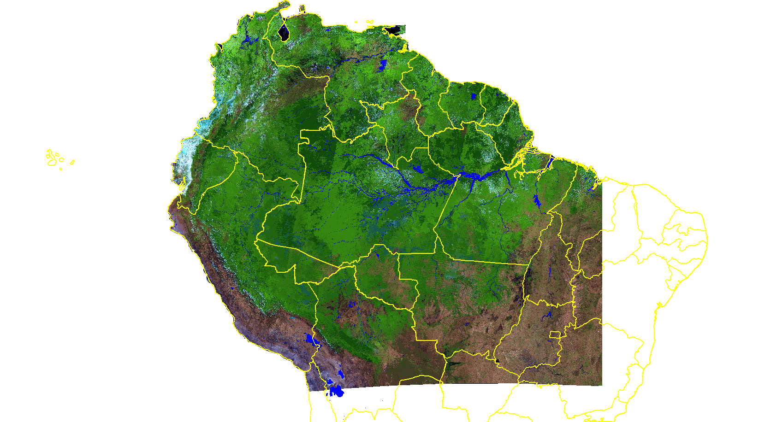
Mapeamento das Queimadas no Arco Panamazônico da América do Sul
(Bloqueio da drenagem sobre o mosaico MODIS - MOSAICO DE 8 DIAS)

Slide 27
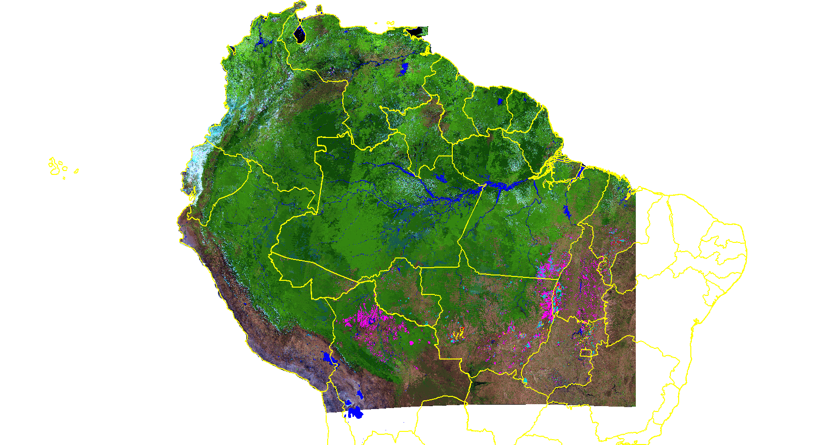
Mapeamento das Queimadas no Arco Panamazônico da América do Sul

Slide 28
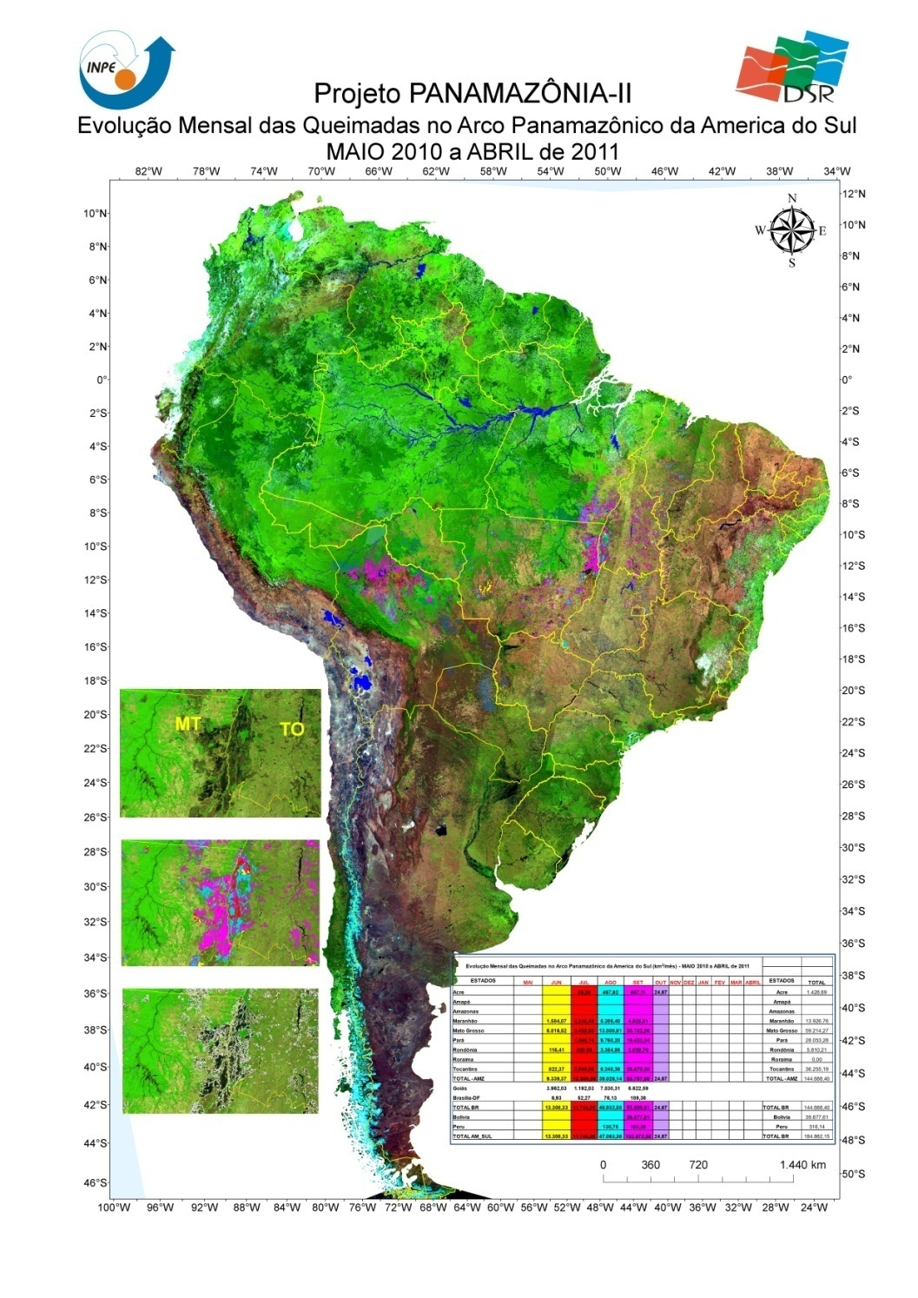

Slide 29
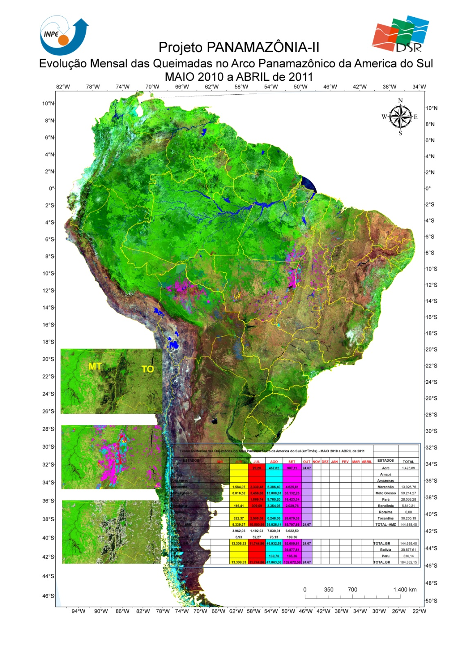
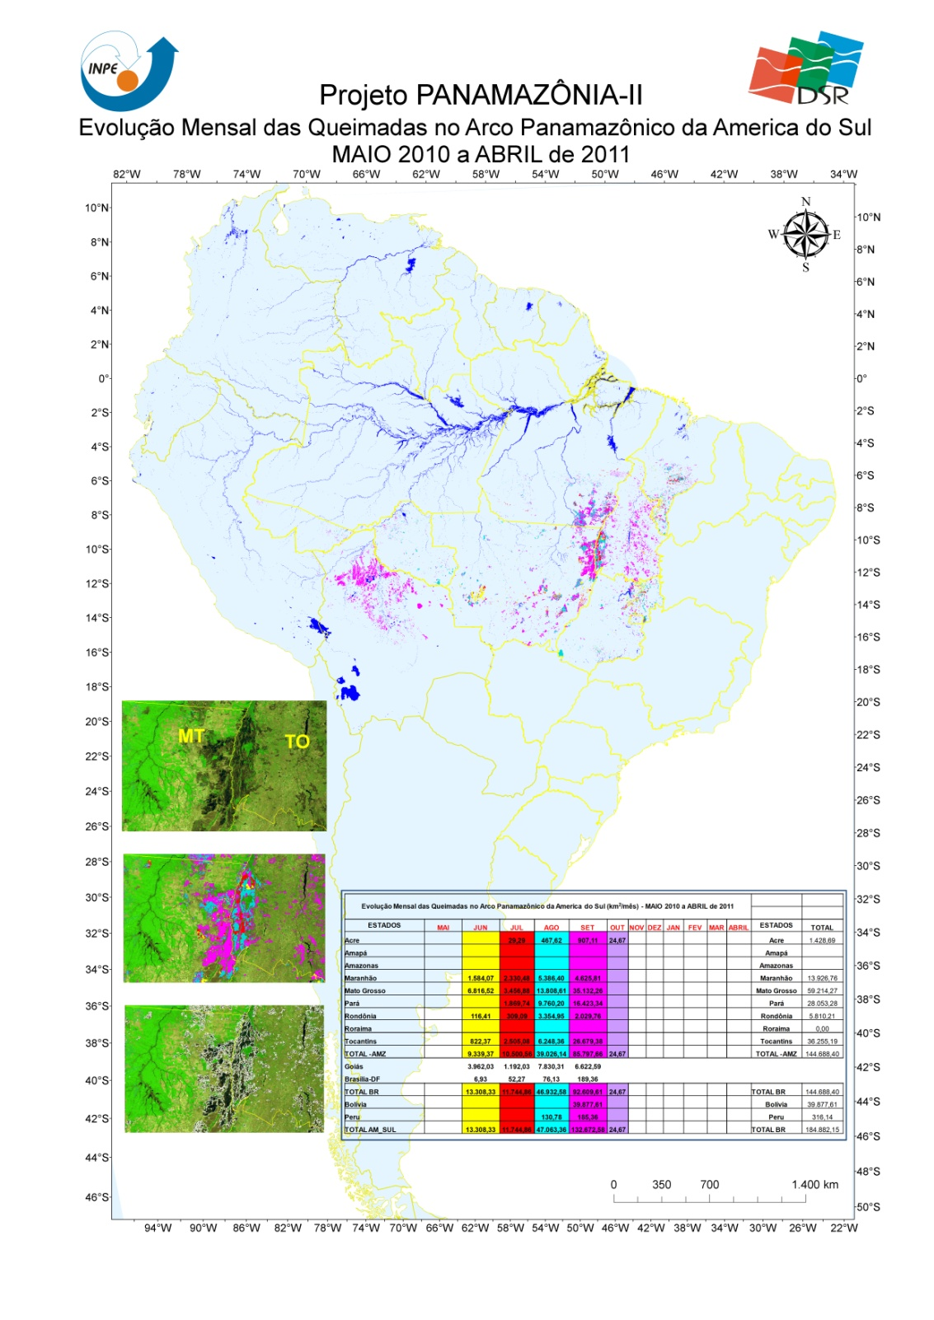

Slide 30
IMAGEM DE 24 AGOSTO DE 2010
QUEIMADAS = junho+julho+agosto

Slide 31
IMAGEM DE 13 SETEMBRO DE 2010
QUEIMADAS = junho+julho+agosto

Slide 33
METODOLOGIA DO PROJETO PANAMAZONIA II
PARA MAPEAR AS ÁREAS QUEIMADAS_2011
MODIS - MOSAICO DE 8 DIAS

Slide 35
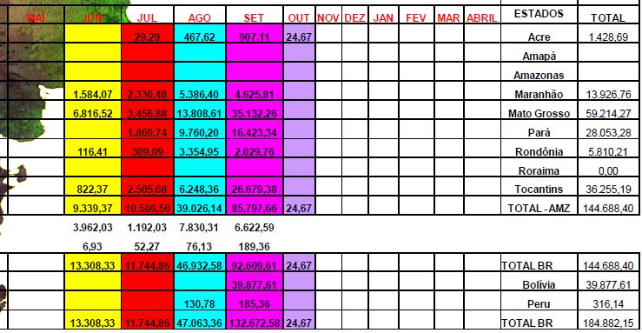
Km²

Slide 36
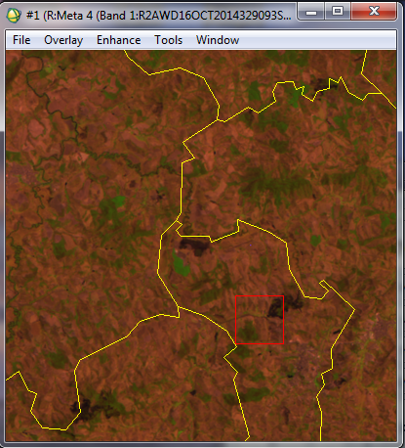
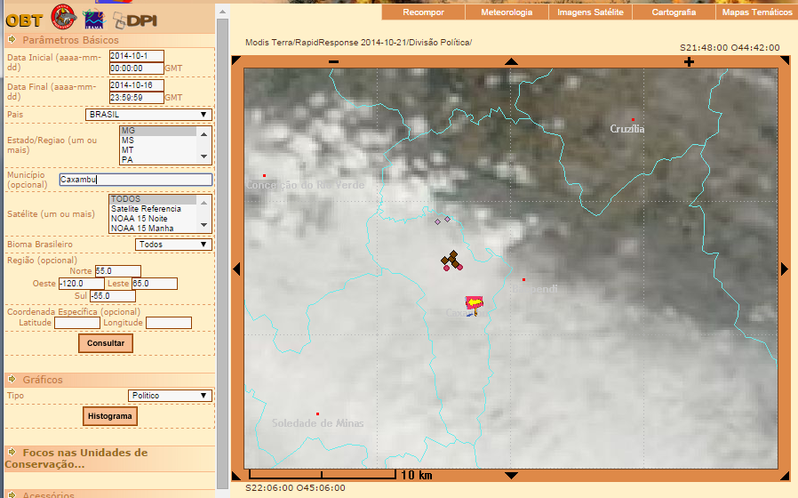
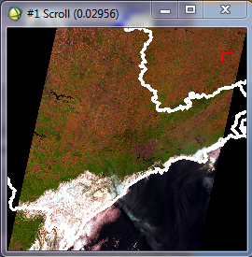
Conceição do
Rio Verde
Caxambu
Soledade de
Minas
Bioma Mata Atlântica
Satélite: Resourcesat-2
Sensor: AWiFS
Resolução espacial: 56 m
Resolução temporal: 5 dias
Quantização: 12 bits
Data: 16/out/2014
Bandas: MIR(R) NIR(G) red(B)

Slide 37
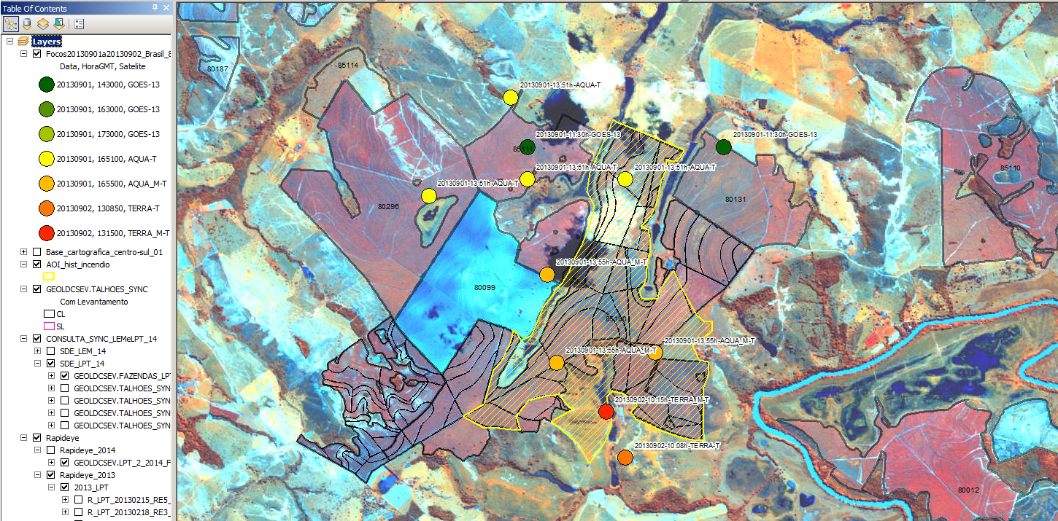
Luz, MG
Acurácia em áreas queimadas
Rio São Francisco

Slide 38
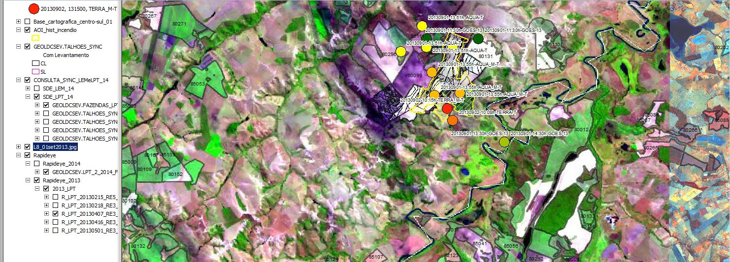
Luz, MG
Acurácia em áreas queimadas
Rio São Francisco

